Slide 1
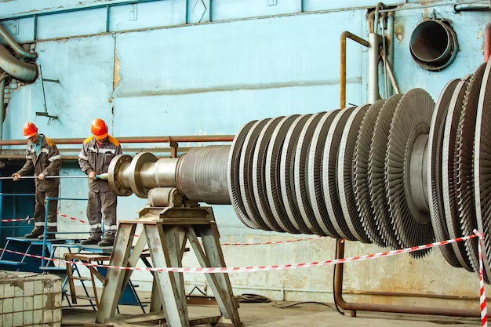
Turbines à vapeur
Partie 1

Slide 2
Plan de la présentation
1- Introduction.
2- Définition.
3- Les principaux composants des turbines à vapeur.
4- Principe de fonctionnement d’une turbine a vapeur.
5- Classification des turbines à vapeur.

Slide 3
1. Introduction
Les turbines à vapeur, comme toutes les turbomachines, sont des appareils à écoulement continu, ce qui veut dire que, pour un régime de fonctionnement donné, l'état du fluide est invariable en tout point. Cette propriété leur permet de fonctionner avec des débits très importants avec un rendement élevé.
De plus, les turbines à vapeur assurant à la production simultanée d'énergie électrique et de chaleur.

Slide 4
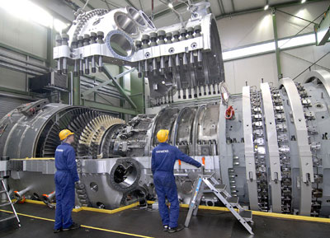
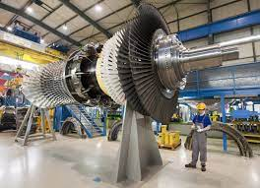
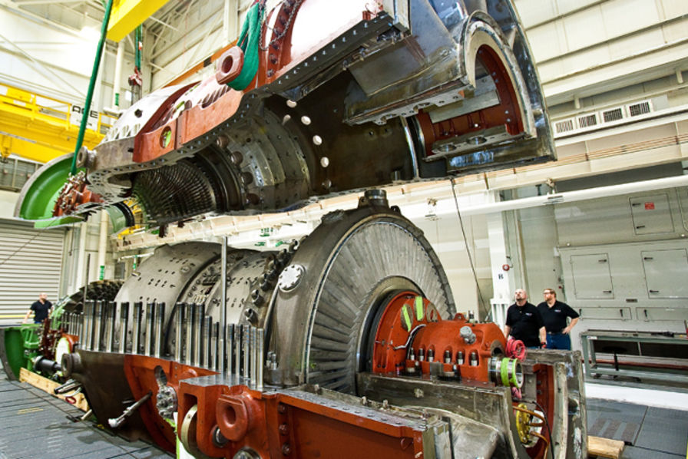

Slide 5
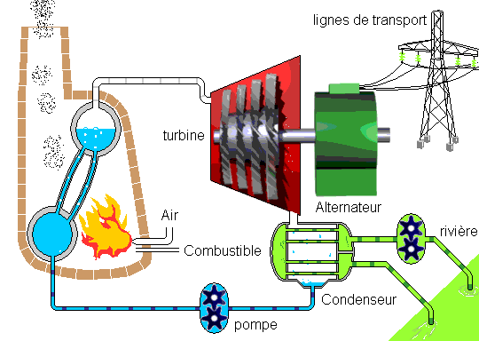

Slide 6
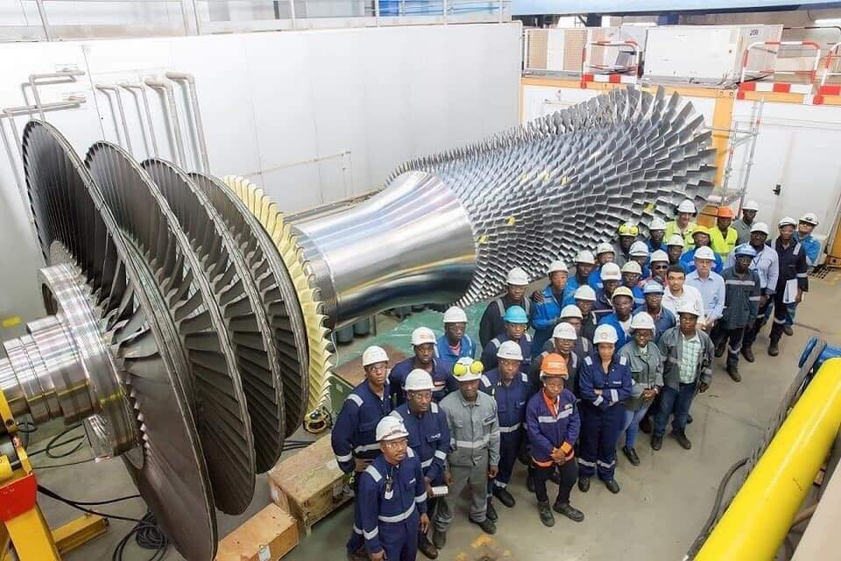

Slide 7
2- Définition
La turbine à vapeur est un moteur thermique à combustion externe, fonctionnant selon le cycle thermodynamique dit de Clausius-Rankine. Ce cycle se distingue par le changement d’état affectant le fluide moteur qui est en général de la vapeur d'eau. Elle transforme l’énergie thermique de la vapeur d’eau pendant la détente en énergie mécanique de rotation d’arbre pour entrainer un dispositif mécanique tournant.

Slide 8
3- Les principaux composants des turbines à vapeur
Alternateur
L'alternateur est une machine électrique du type génératrice à courant alternatif qui transforme l'énergie mécanique en énergie électrique. Il est entraîné par la turbine.

Slide 9
Transformateurs
Transformateur principal (TP)
L’évacuation de l’énergie produite par l’alternateur est évacuée sur le réseau haute tension à travers un transformateur principal élévateur 3800V/63000V, un disjoncteur 63 KV, trois câbles souterrains à pression d’huile et une ligne triphasée aérienne.

Slide 10
Transformateur de soutirage (TS)
Les auxiliaires du groupe sont alimentés à travers un transformateur de soutirage (TS) abaisseur : 13800V/6300V en service normal et un transformateur de démarrage (TD) abaisseur : 63000V/ 6300V en secours.

Slide 11
Chaudière
Le rôle du générateur de vapeur est d'extraire l'énergie calorifique du combustible pour la céder à l'eau et produire de la vapeur à des paramètres fixés. Il constitue la source chaude du cycle thermodynamique. Cette vapeur sera utilisée par la turbine pour fournir de l'énergie mécanique.

Slide 12
Condenseur
Afin de maximiser le rendement de la turbine à vapeur, la pression et la température de la sortie de vapeur doivent être aussi basses que possible. Pour cela, la vapeur qui sort de la turbine est dirigée vers le condenseur où elle est refroidie et condensée.
Le condenseur est un échangeur de chaleur avec des milliers de tubes dans lesquels l'eau du circuit de refroidissement circule. La vapeur circule sur les tubes et se condense au contact de ceux-ci.
L'eau du circuit de refroidissement extrait alors la chaleur de la vapeur.

Slide 13
Pompe alimentaire
La pompe à très haute pression est une pompe a centrifuge multicellulaire.
Elle comprend un corps d’aspiration, un corps de refoulement et un certain nombre d’étages ou de cellules assemblées.
L’eau, provenant de la bâche alimentaire à la pompe, possède une énergie de pression et une énergie cinétique qui seront augmentées dans les turbines en mouvement pour alimenter le générateur de vapeur (chaudière) en quantité nécessaires d’eau pour maintenir le niveau normal.

Slide 14
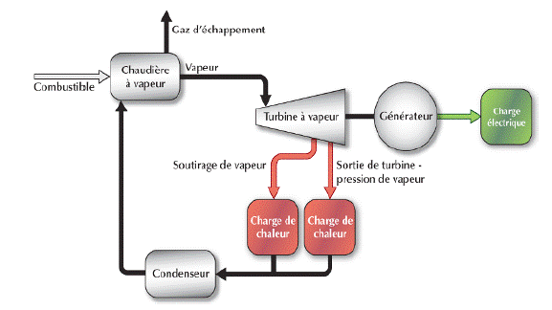
Schéma de la turbine à vapeur

Slide 15
4- Principe de fonctionnement d’une turbine a vapeur
Une turbine à vapeur comporte un ou plusieurs étages, composés chacun de deux aubages, dont l'un est fixe et l'autre mobile. Le plus souvent, la direction générale de l'écoulement de la vapeur est parallèle à l'axe de la turbine ; celle-ci est alors du type axial.
Dans certains cas, cette direction est perpendiculaire à l'axe; la turbine est alors du type radial.

Slide 16
La vapeur admise dans la turbine par la vanne d’admission est détendue dans une tuyère ou sur une rangée de tuyères en parallèle appelée distributeur ou ( aubages fixes).
A la sortie de la tuyère la vapeur est animée d’une très grande vitesse ; quelque fois supérieure à la vitesse du son. Elle vient alors frapper les ailettes d’une roue qu’elle entraine en rotation.
À la sortie de l’ensemble mobile, la vapeur est évacuée par la tubulure d’échappement.

Slide 17
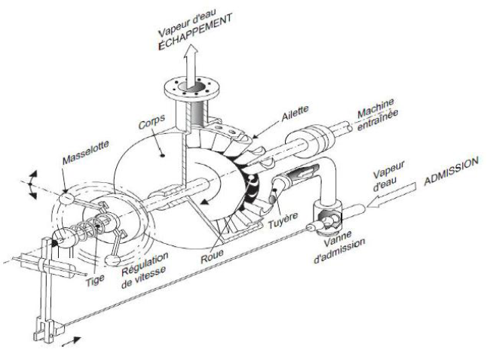
Prince de fonctionnement d’une turbine à vapeur

Slide 18
5- Classification des turbines à vapeur
On peut classer les turbines à vapeur selon :
Le mode de travail.
Le sens d'écoulement de la vapeur.
Le mode de fonctionnement thermodynamique.
Le mode de construction.
La méthode de transmission d'énergie thermique.

Slide 19
Merci pour votre attention

